Slide 1
Die Mittelschule für Kindergärtnerinnen und Erzieherinnen
Bottova 15A, Leutschau 054 01
Slowakei

Slide 2
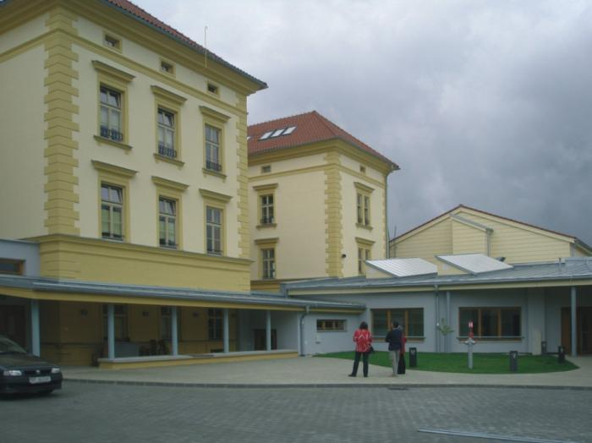
Unsere Schule

Slide 3
Geschichte unserer Schule begann seit dem ersten September 1950 am pädagogischen Gymnasium für Kindergarten in Zipser Neudorf zu schreiben. Im Jahr 1955-1956 wurde die Schule nach Leutschau umgezogen. Sie trug den Name die Pädagogische Schule für Ausbildung der Kindergärtnerinnen in Leutschau. Das Studium war täglich und später kamen verschiedene Formen des Fernstudiums. Seit ersten September 1975 trägt sie den Name die Pädagogische Mittelschule. Die pädagogische Mittelschule für Kindergärtnerinnen und Erzieherinnen. An der Schule studiert man auch andere Bereiche. Wir haben ein Fach für Animation und ein Fach Sozialarbeit. Seit 2007-2008 bekam die Schule ein neues Großes Gebäude. An der Schule studieren in letzten Zeit 440 Schüler. davon 25 Jungen . An der Schule unterrichten 35 Lehrer. Die Schule ist modern und elektronisch eigerichtet. Wir haben Fachräume, wie Sprachzimmer, Informatikzimmer, Kunstzimmer, Musikzimmer, Dramatik Zimmer, Sporthallen, Tanzzimmer und eine Schulkantine. Unsere Schule gefällt uns und wir besuchen sie gern.
Geschichte unserer Schule

Slide 4
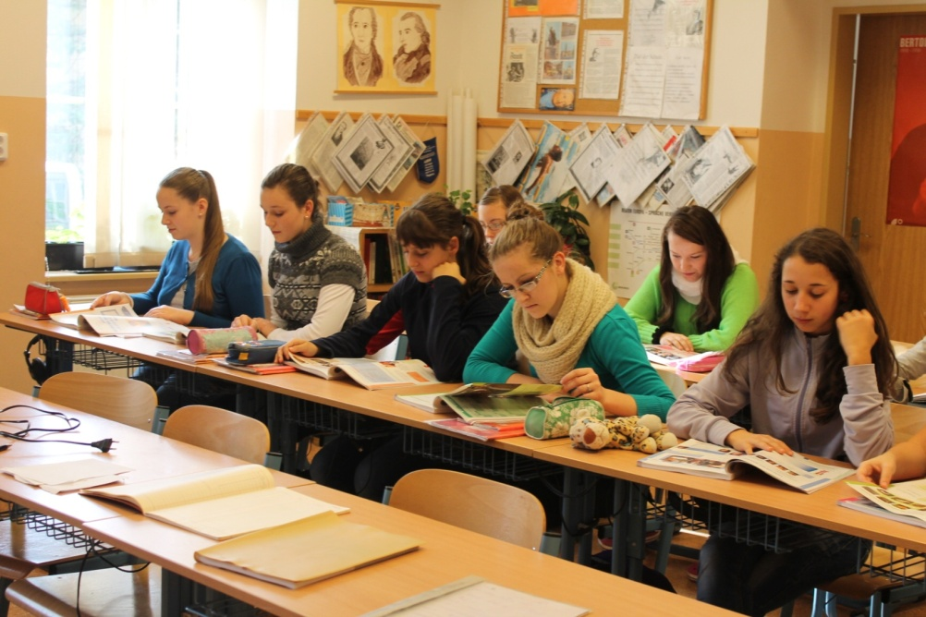
Wir stellen uns vor- unsere Arbeitsgruppe und unsere Deutschlehrerin
Im Deutschzimmer

Slide 5
Unsere Klasse
In unserer Klasse befinden sich dreißig Schülerinnen. Wir sind verteilt in zwei Gruppen, eine Englischgruppe und eine Deutschgruppe. In der Deutschgruppe gibt es elf Schülerinnen. Wir stellen uns vor . Wir sind Schülerinnen die Mittelschule für Kindergärtnerinnen und Erzieherinnen. Wir besuchen das erste Jahrgang. Die erste Gruppe lernt Englisch und die zweite Gruppe lernt Deutsch. Wir haben Deutsch in der Grundschule seit 6 Jahren gelernt. Wir sind ein gutes Schülerkolektiv. In der Klasse haben wir keinen Jungen. Wir lernen Deutsch sehr gern.

Slide 6
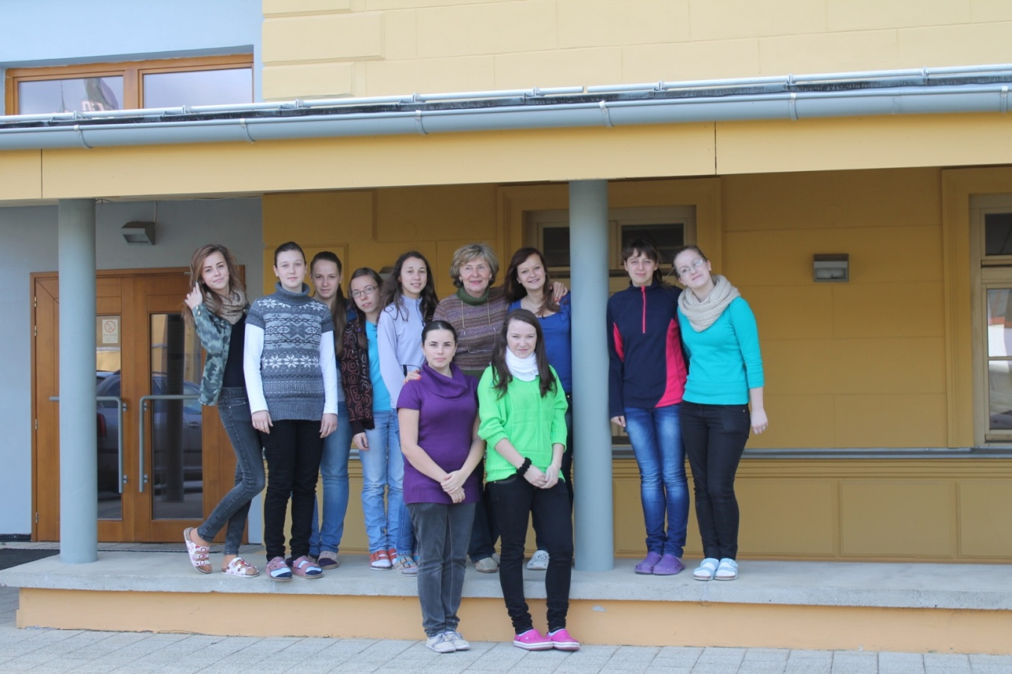
Vor unserer Schule

Slide 7
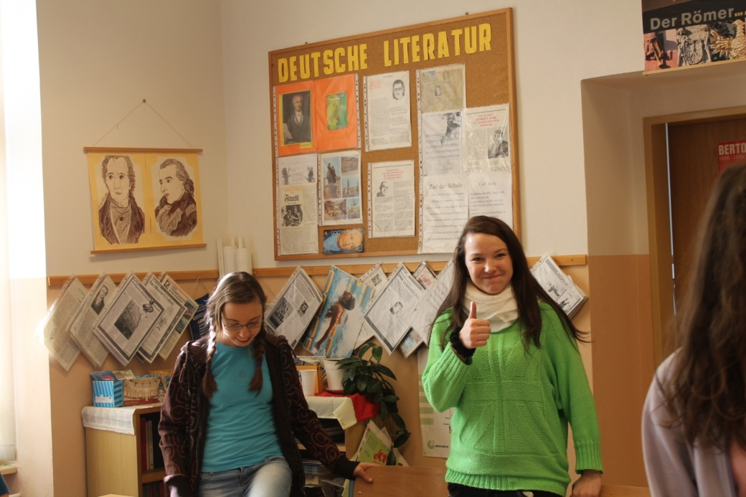
Wir lernen Deutsch im Deutschzimmer

Slide 8
Wir befinden uns im Gang der Schule

Slide 9
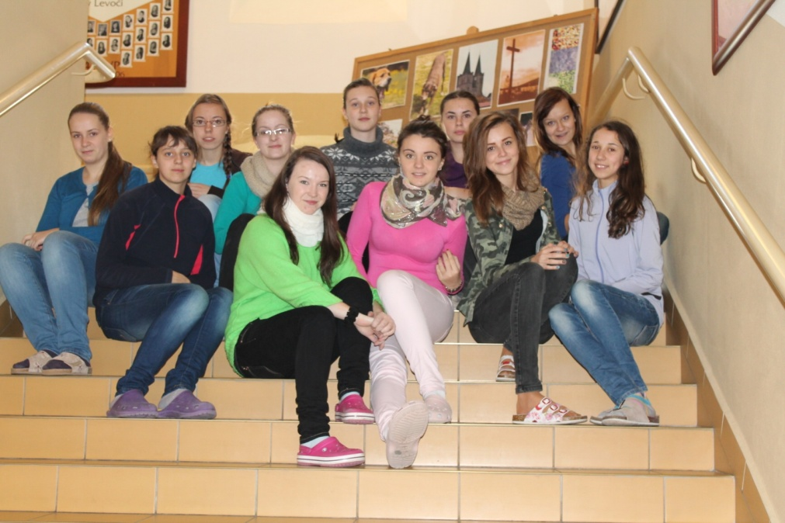
Im Gang Auf den Treppen

Slide 10
Im Informatikzimmer

Slide 11
Mit unserem Klassenlehrer

Slide 12
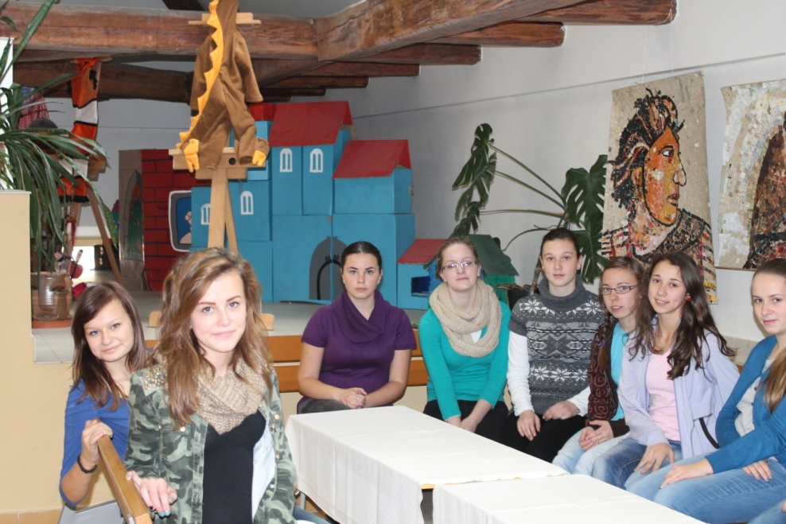
Im Ruhegang

Slide 13
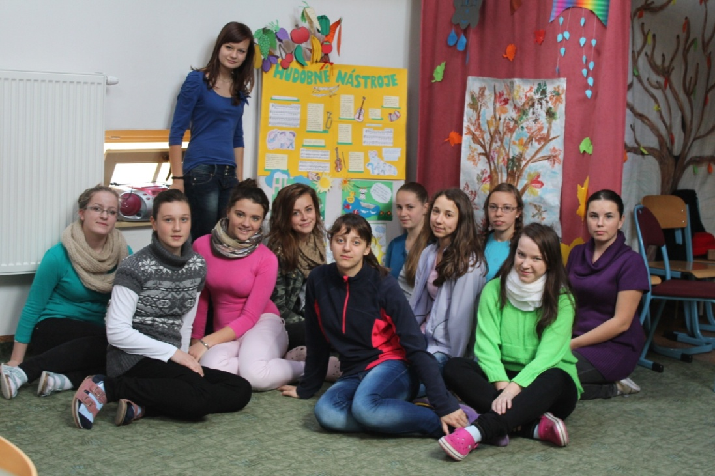
Im Dramatikzimmer

Slide 14
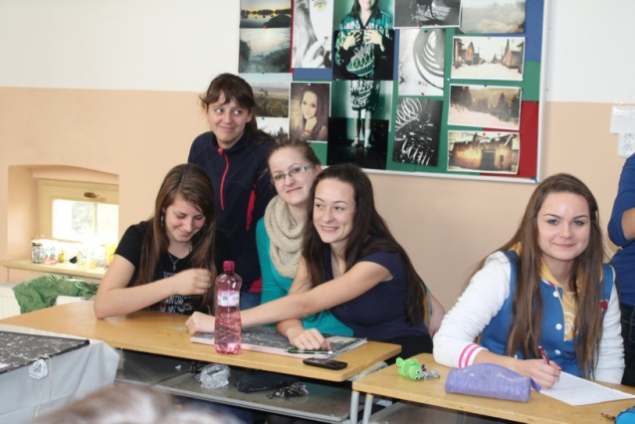
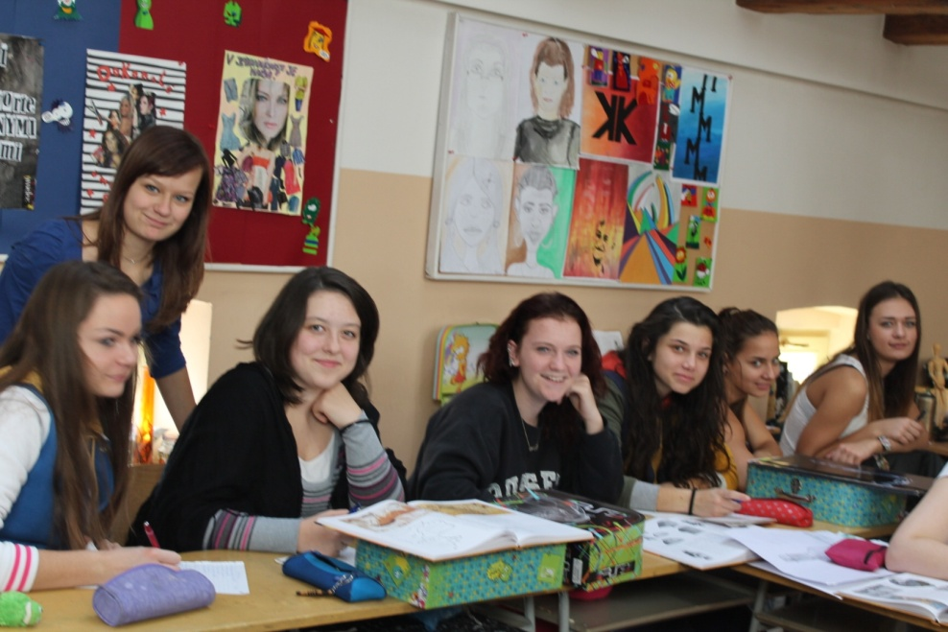
Im Kunstzimmer mit unserem Kunstlehrer

Slide 15
Ihre 1.B Klasse
Wir freuen uns auf unsere Zusammenarbeit

